Slide 1



Signature Electronique (SAG – sed) prevoyance
HEURE DU JEUDI
09/03/2017

Slide 2

Signature électronique prévoyance
Un nouveau mode de contractualisation….
…qui présente de nombreux avantages
1
  Mise en place à partir du 14/03/2017 de la
  Signature Electronique en Agence (SAG) et de la
  Signature à Distance (SED) pour les produits
  BPCE Prévoyance
Simplification de la vente par téléphone ou de la vente en agence et réduction des délais de souscription
2
Processus harmonisés avec les produits bancaires favorisant les ventes couplées
3
Amélioration générale : gain de temps, baisse de taux de non-conformité, suppression de papier et du conditionnement pour envoi à la numérisation et archivage
Visionnez les témoignages de nos collègues (3mn)

Slide 3

Périmètre
En face à face (SAG)
Adhésion
    SECUR’Urgence avec Déclaration de santé numérique
    SECUR’Famille avec Déclaration de santé numérique mais sans Fiche de santé
    SECUR’Obsèques
Les clients autorisés :
  Les capacités clients autorisées dans MyAssur
  (adhérent capable majeur, co-adhérent capable majeur, mineur sous administration légale « pure et simple », expatriés)
A distance (SED)
Adhésion
    SECUR’Urgence avec Déclaration de santé numérique
    SECUR’Famille avec Déclaration de santé numérique mais sans Fiche de santé
    SECUR’Obsèques
Les clients autorisés :
  Les capacités clients autorisées en VAD : capable majeur

Slide 4

Conditions d’éligibilité
En face à face
Justificatif d’identité enregistré dans le DRC
Abonnement DEI avec MSI pour chacun des adhérents ou représentants légaux (activée automatiquement par ce choix de signature)
L’acte doit être disponible dans MyAssur
Le nombre de signatures est de 2 maximum
L’assuré répond numériquement à la DS et les 4 cases sont cochées
Envoi dans la MSI du client de la liasse contractuelle
A distance
Justificatif d’identité enregistré dans le DRC
Abonnement DEI avec MSI pour chacun des adhérents ou représentants légaux (activée automatiquement par ce choix de signature)
n° tel mobile et adresse mail renseignés dans la base Clients (2 n° mobile si 2 co-adhérents)
L’acte doit être disponible dans MyAssur
Le nombre de signatures est de 2 maximum
L’assuré répond numériquement à la DS et les 4 cases sont cochées
Envoi d’un mail sur l’adresse perso du client l’invitant à se connecter sur sa MSI pour procéder à la signature électronique à distance
Si ces conditions ne sont pas respectées, la signature électronique se transformera en signature papier automatiquement

Slide 5

Etapes en sag
Conseiller
Client
MySys
MyAssur
MySys
Tablette Agence
MSI-DEI
  1. Réalisation du Devoir de Conseil
  2. Réalisation de l’opération
  3. Choix du mode de signature en fonction de l’acte et de l’éligibilité du client
  4. Acceptation et signature des documents contractuels (liasse + Devoir de Conseil)
  5. Réception des documents contractuels dans la MSI
Visuel Classeur Client (clic ici)
Classeur client
  Archivage automatique Liasse contractuelle
  Devoir de Conseil
Pour visualiser les écrans, cliquer ici

Slide 6

Etapes en SED
Conseiller
Client
MySys
MyAssur
MySys (OVMC)
MSI-DEI
MSI-DEI + espace sécurisé
  1. Réalisation du Devoir de Conseil
  2. Réalisation de l’opération
  3. Choix du mode de signature en fonction de l’acte et de l’éligibilité du client
  4. Mise à disposition du lien pour accès aux documents à signer (liasse contractuelle / Devoir De Conseil)
  5. Acceptation et signature des documents numériques
Classeur client
  Archivage automatique Liasse contractuelle
  Devoir de Conseil
Pour visualiser les écrans, cliquer ici

Slide 7

Points d’attention (1)
DEVOIR DE CONSEIL
Obligatoire pour toute adhésion
Pour une Simulation : utiliser les outils de simulation sur MyEAV (pas de devoir de conseil)
La transaction 0505 est à saisir uniquement pour une adhésion (devoir de conseil obligatoire)
Classeur client :
Si adhésion en signature électronique : remontée automatique dans Classeur Client
Si adhésion signature papier (par choix ou si bug de la SAG – AltF4) : le numériser dans Classeur Client (ouverture automatique ou via collecte manuelle)
(numérisation par le MOC si VAD papier)
(idem pour la Fiche Personnes âgées pour SECUR’Obsèques le cas échéant)

Slide 8

Points d’attention (2)
Bien sélectionner le média téléphone entrant ou sortant dès le départ, sinon la vente est considérée en face à face (papier)
Si le DRC est à jour, cocher « pas de pièce justificative » (la bonne réception des pièces conditionne la finalisation de la vente)
ANNULATION ADHESION
à J : l’agence procède à l’annulation dans My Assur
si > J : annulation par le MOC si VAD, annulation par le BO Assurances si vente en face à face
(l’abandon de la signature électronique par le client - refus sur tablette - ne vaut pas annulation de l’adhésion => process papier)

Slide 9

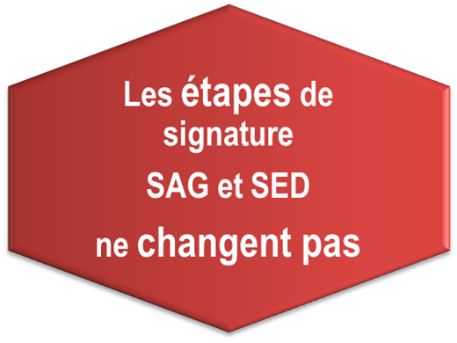
Ce qu’IL FAUT RETENIR
Le devoir de conseil ne s’imprime plus
Tous les documents obligatoires sont archivés automatiquement

Slide 10
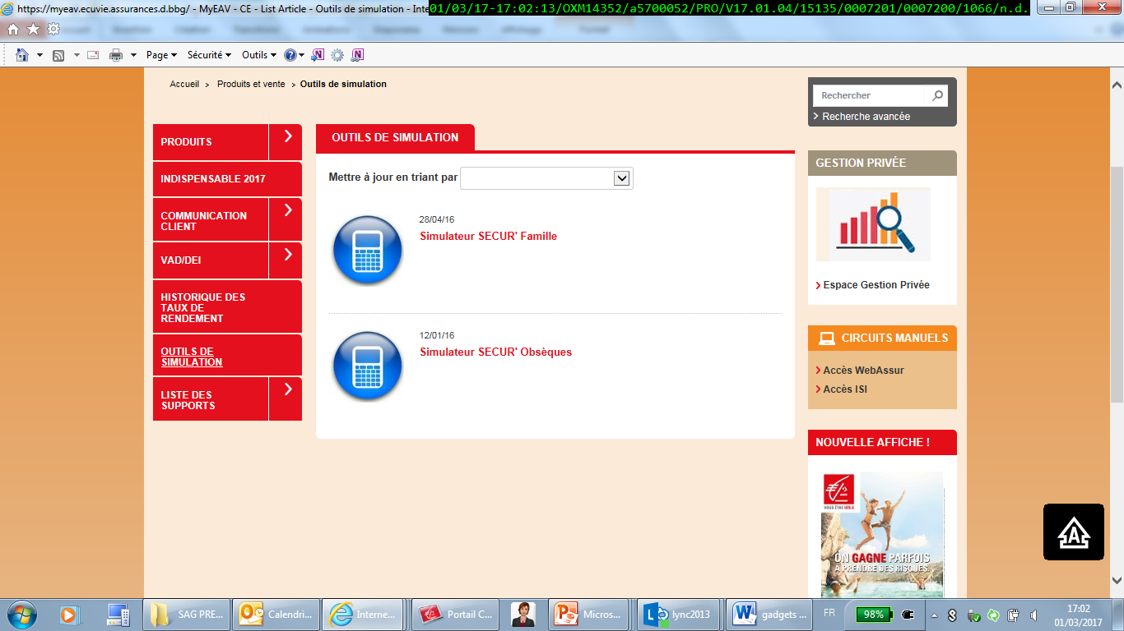
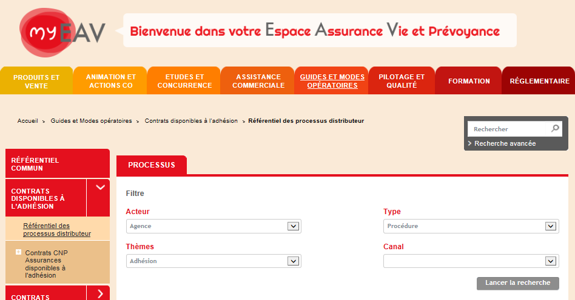
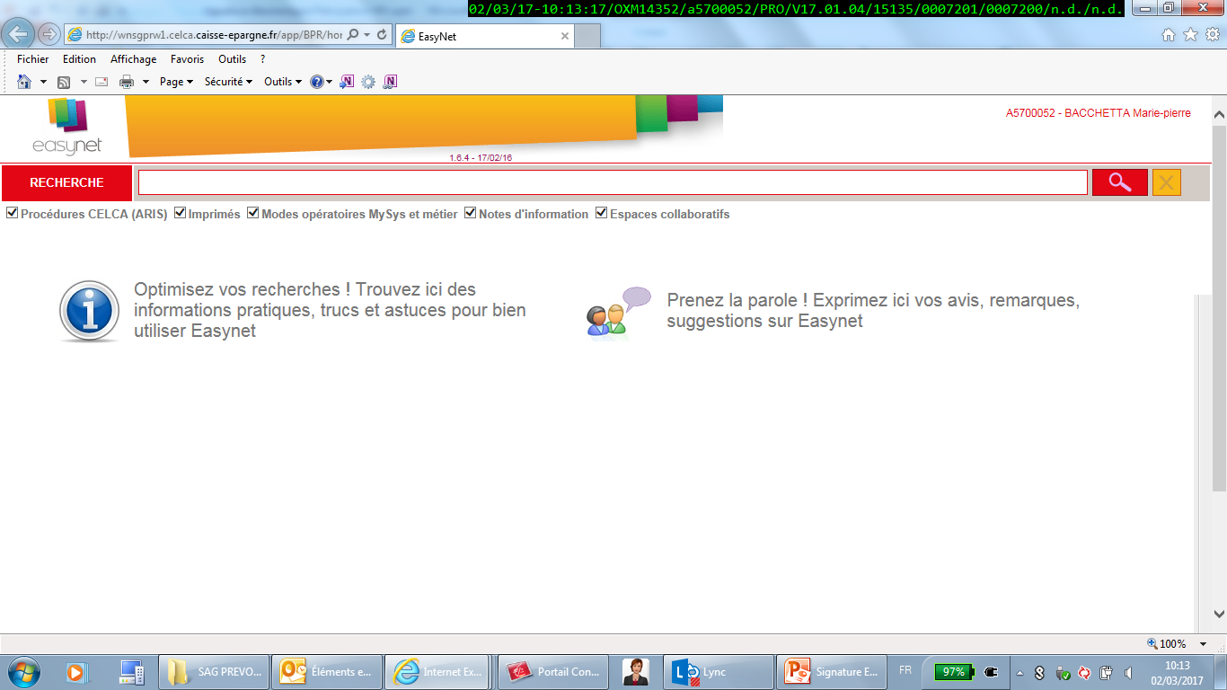

AIDE ET ASSISTANCE
MyEAV :
2 simulateurs
(Sécur’Famille et Sécur’Obsèques)
La documentation à jour est
disponible sur le portail documentaire
Mot-clé : OVMC
Choix 2 puis 3

Slide 11



SAG ACTU
SAG Epargne bancaire : ouverture prochaine aux produits détenus par des mineurs
SAG Prévoyance : déploiement le 14/03
SAG Assurance-Vie : ouverture en avril
Demandes de clôture par courrier/mail client à passer en SAG : indiquer « demande écrite du client jointe » dans le pavé signature sur la tablette, noter « clos par SAG le.. » sur le courrier du client et le numériser dans classeur client (mode opératoire complet clic ici)
SAG Crédit conso : gestion dématérialisée des documents
- Comment insérer le mail délégataire dans Classeur Client ? Comment enregistrer un document en format PDF ?......
=> Le Dpt Accompagnement au changement organisera
prochainement des sessions d’accompagnement à distance (30mn) sur ces nouvelles pratiques. Vous allez recevoir un mail vous indiquant les dates et horaires.
=> Retrouver le mode opératoire complet en cliquant ici
Pensez à vous inscrire!

Slide 12

N°128 8 mars 2017
ACTIONS – Fichiers à traiter
CREDIT CONSO – Vente flash WEB du 13 au 16 mars 2017
CREDIT CONSO – Montant minimum de l’offre de Financement de parts de SCPI
CREDIT CONSO – Offre Clients HDG : modalités d’application des frais de dossier
CREDIT CONSO – Montée de version IZIVENTE le 13 mars 2017
BANCARISATION – Journée de la Femme
BANCARISATION – Mobilité bancaire : dossiers Domilis à traiter
TARIFICATION – Frais de successions
CREDIT IMMOBILIER – Evolution de l’offre #PRIMOJEUNES
EPARGNE – Assur Immeuble
EPARGNE – OPCI Immodiversification
EPARGNE – Selectiz
EPARGNE – Arrêt de la commercialisation de SP 85 et AP 80
EPARGNE – Délégations Assurance Vie
MARCHE DES PROFESSIONNELS – Evolutions des délégations Crédits Pros
MARCHE DES PROFESSIONNELS – Nouvelle Offre Intéressement
MARCHE DES PROFESSIONNELS – E remises – Journée du 12 mars 2017
MARCHE DES PROFESSIONNELS – RAFEC
MARCHE DES PROFESSIONNELS – Assistance Crédit-Bail Mobilier
OVMC – NOUVEAUTE SED : La prévoyance
OVMC – Relance OVMC/GERC : point d’attention
OVMC – Offres « abondement PEL mineur et majeur »
Pour accéder à l’essentiel du marketing, cliquez ici

Slide 13

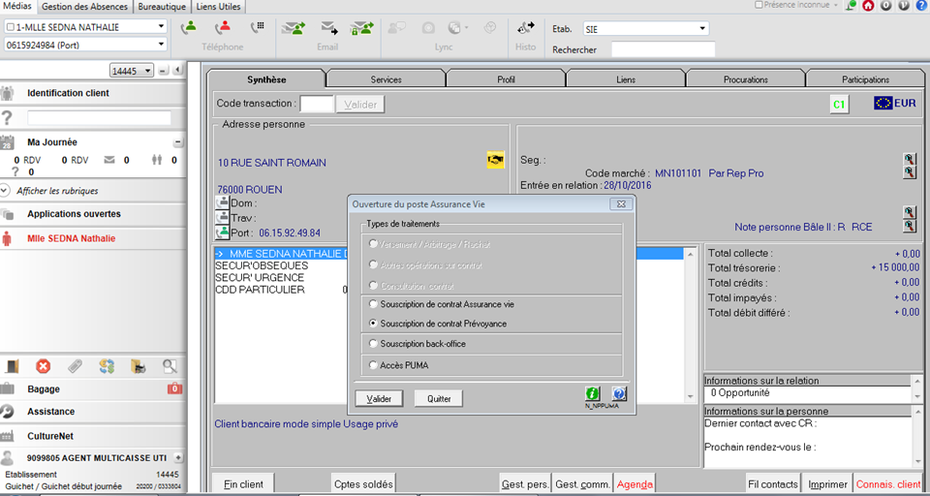
SAG : Transaction 0505

Slide 14
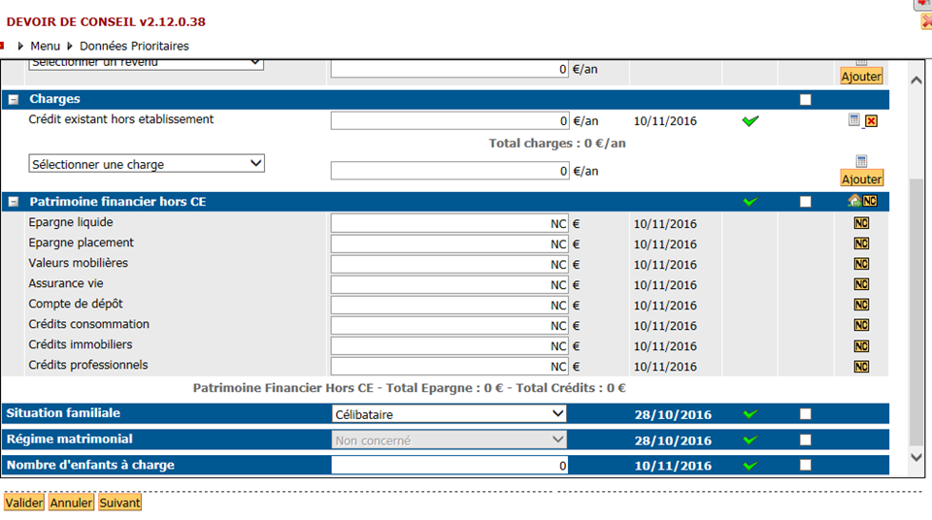
SAG : Ouverture du devoir de conseil

Slide 15
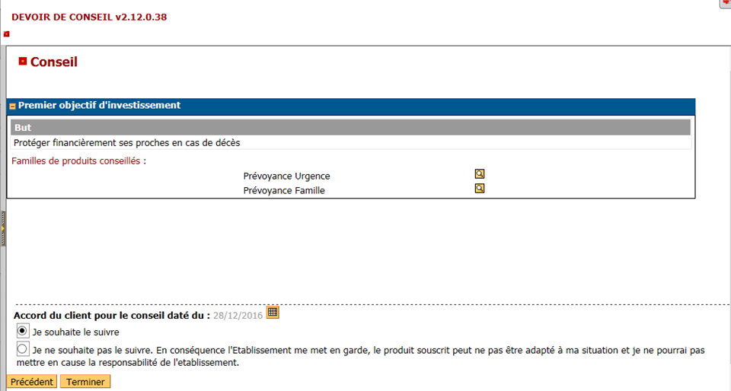
SAG : devoir de conseil
Pas d’impression du devoir de conseil

Slide 16
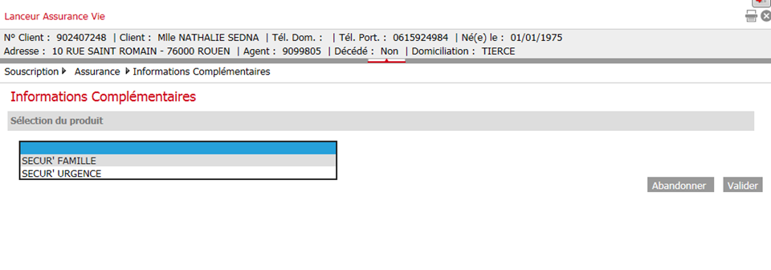
SAG : Lancement automatique de my assur

Slide 17
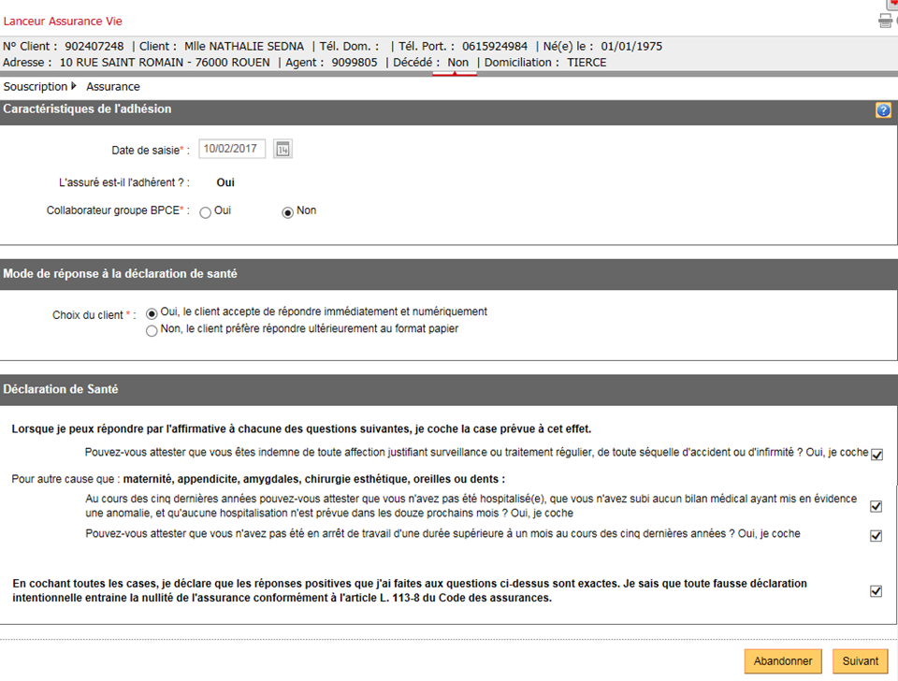
SAG : REPONSE NUMERIQUE A la déclaration de santé

Slide 18
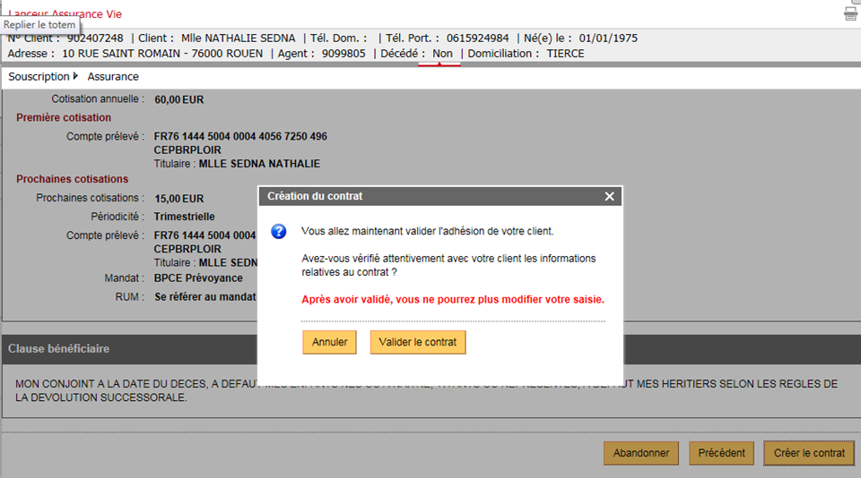
SAG : FINALISATION DE LA SOUSCRIPTION

Slide 19
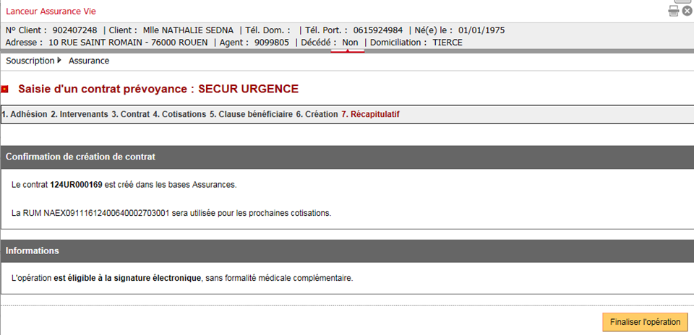
SAG : FINALISATION DE LA SOUSCRIPTION
New
ajout d’une brique informant de l’éligibilité à la signature électronique

Slide 20
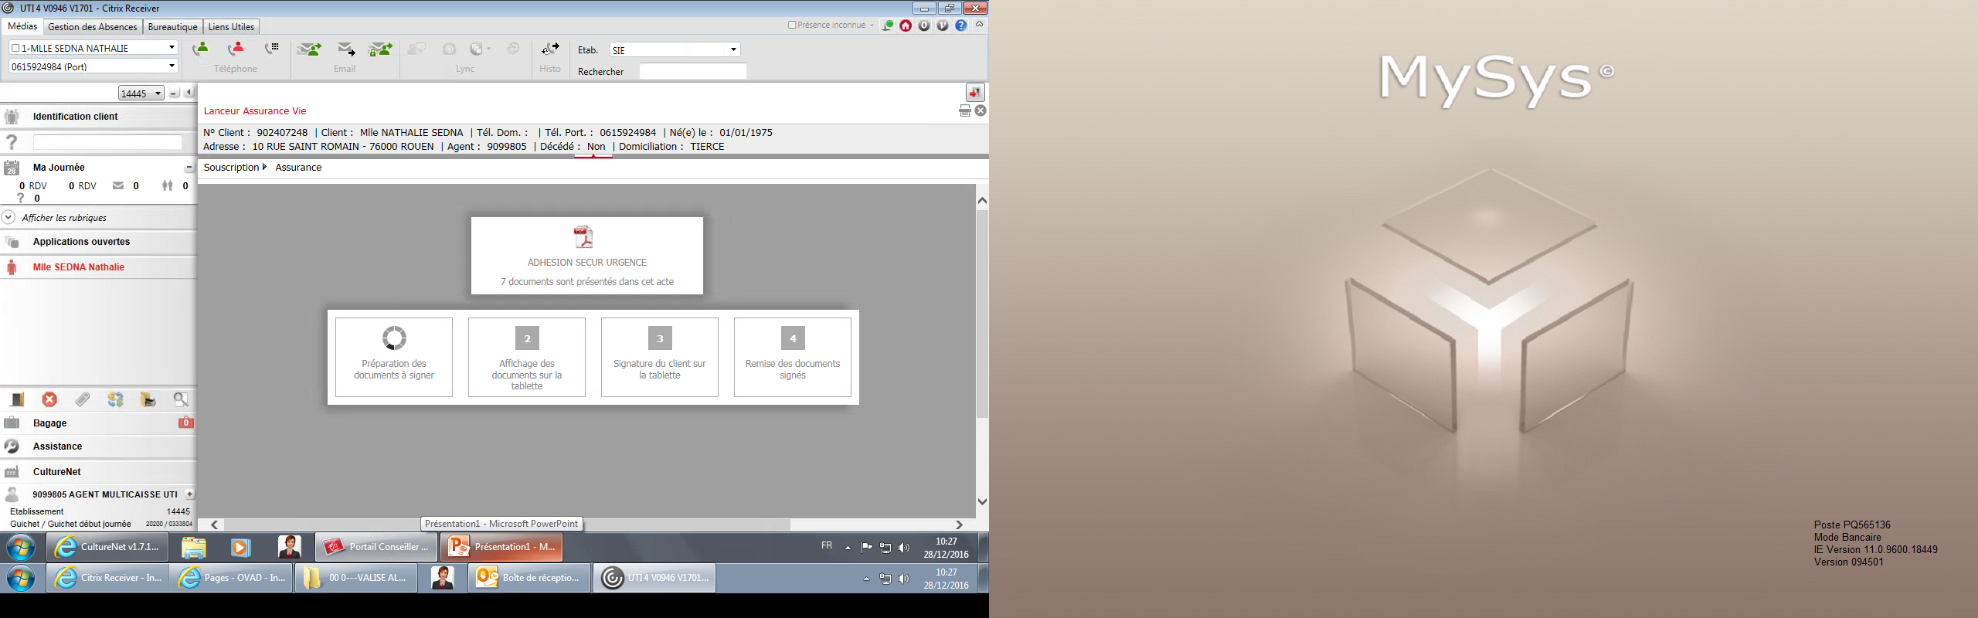
SAG : PREPARATION DES DOCUMENTS A SIGNER

Slide 21
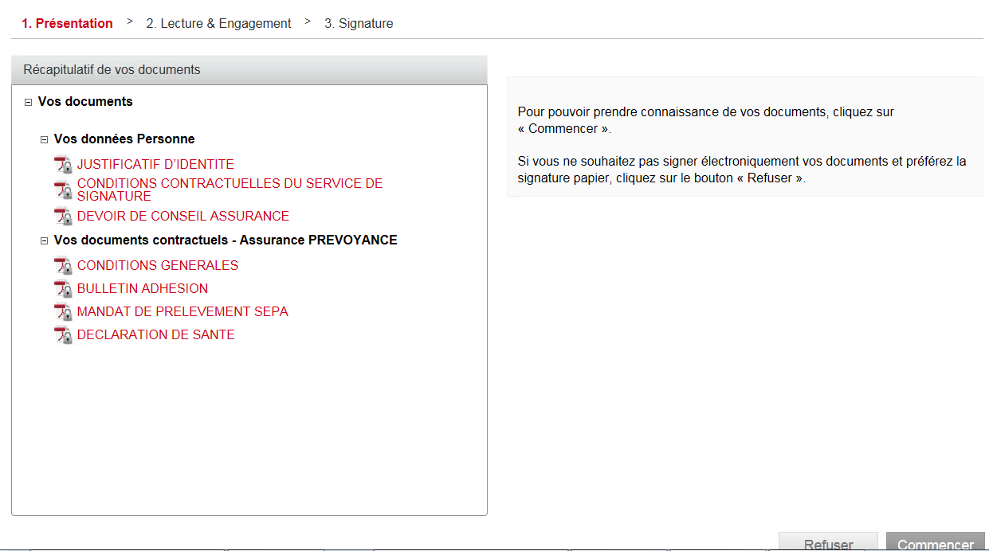
SAG : PRESENTATION DES DOCUMENTS A SIGNER

Slide 22
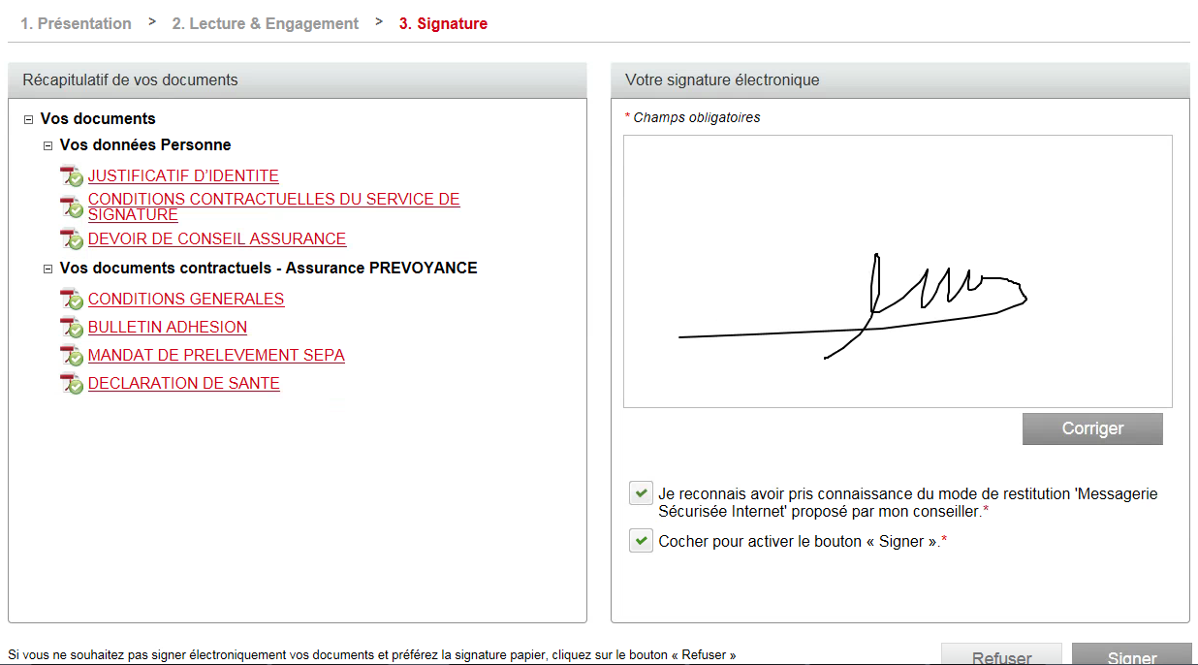

SAG : SIGNATURE DU CLIENT

Slide 23
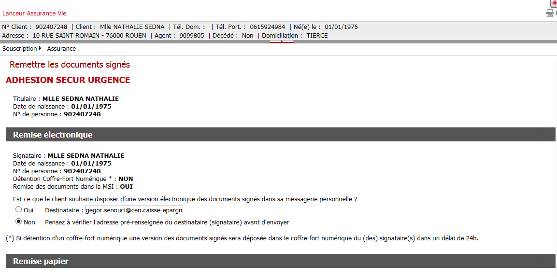
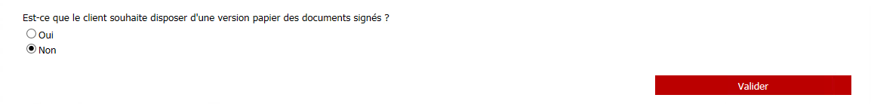
SAG : choix de la remise des documents au client
RETOUR

Slide 24
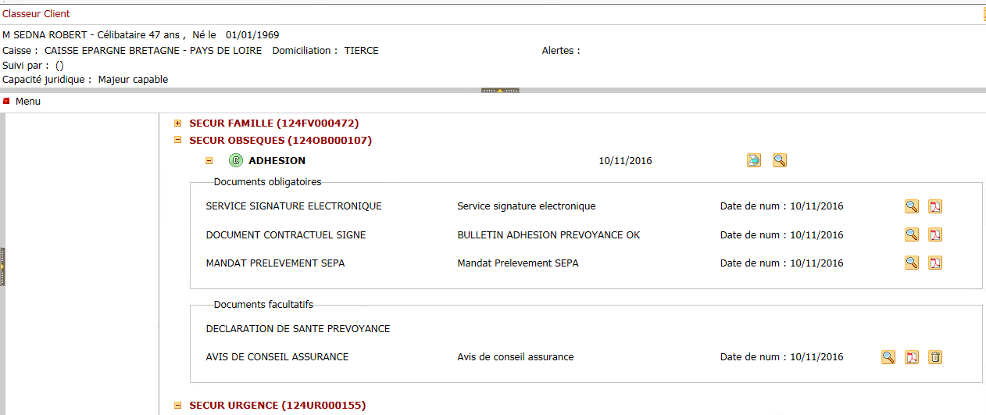
Classeur client : A J+1 de la signature client
RETOUR

